Slide 1
Visual Studio 上寫組合語言

Slide 2
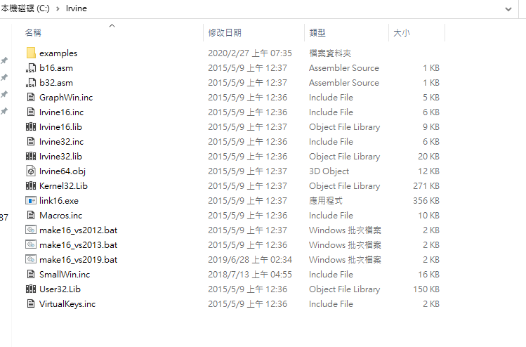
使用環境
請先下載好Irvine’s library
Visual Studio 2019
Irvine’s library

Slide 3
Outline
建立ASM专案
引入Irvine’s library
建立‘Hello world’
Debugger模式

Slide 4
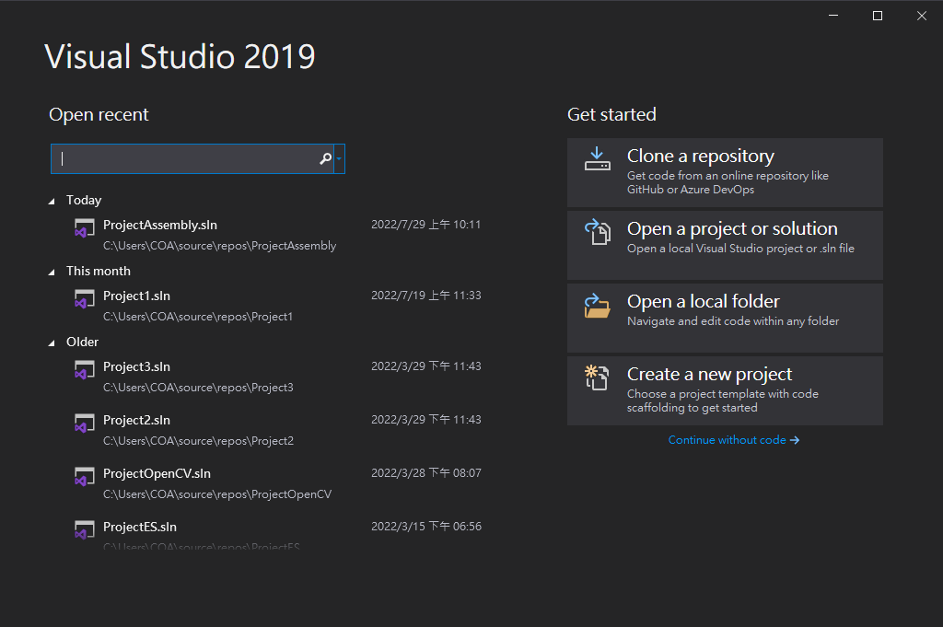
建立ASM專案 Step1

Slide 5
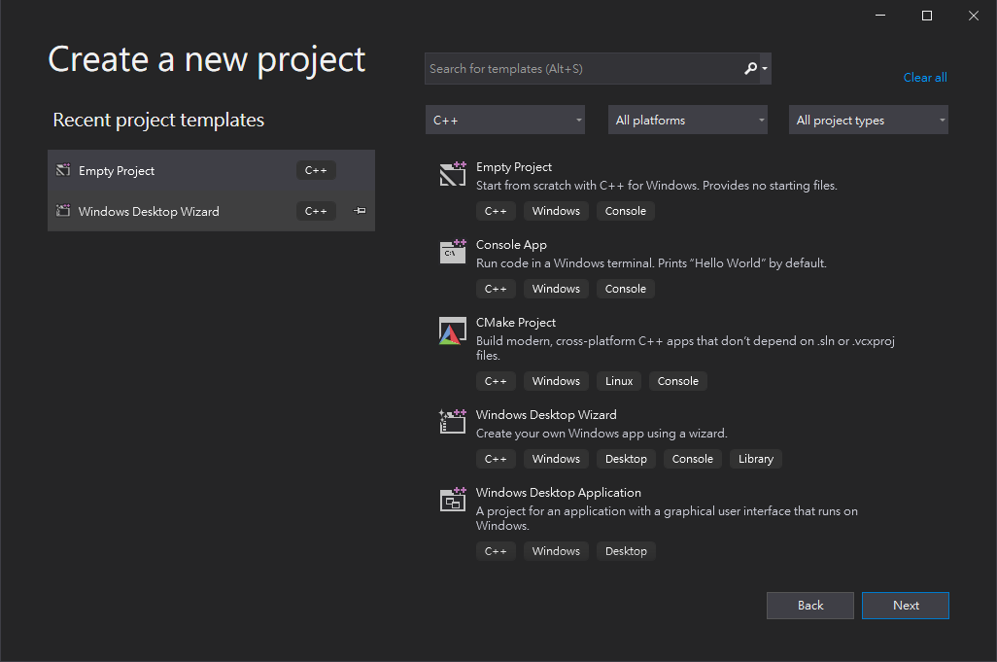
建立ASM專案 Step2

Slide 6
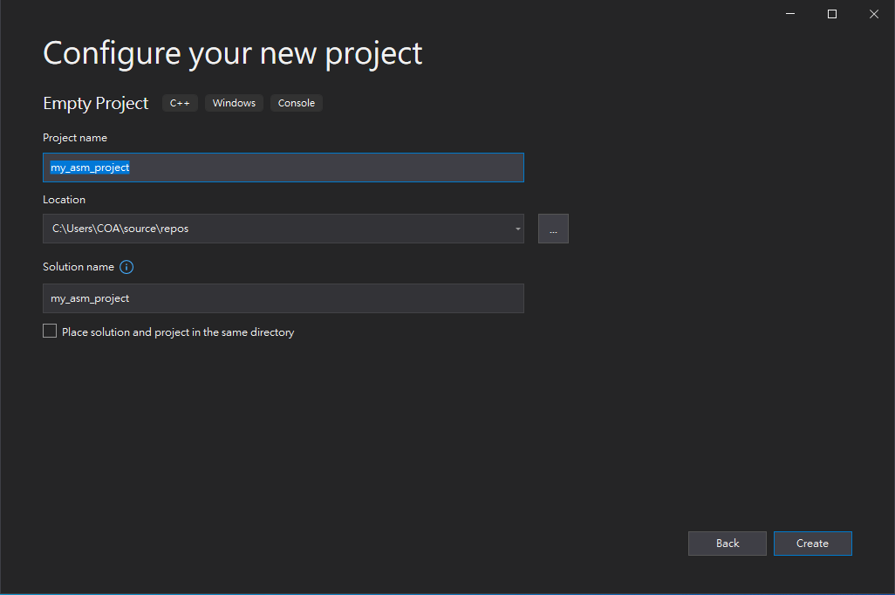
建立ASM專案 Step3

Slide 7
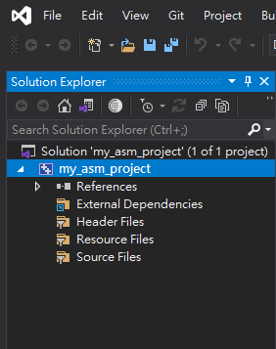
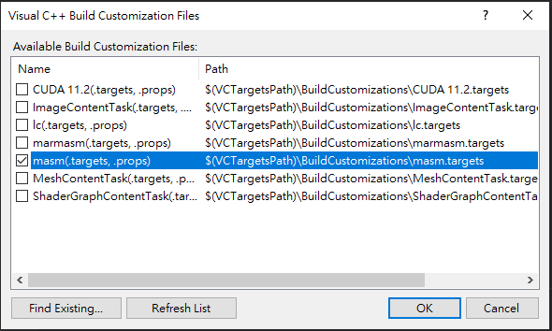
建立ASM專案 Step4
到專案名稱點選右鍵 -> Build Dependencies -> Build Customizations
出現下面這個視窗後點選 masm，然後點ok

Slide 8
Outline
建立ASM专案
引入Irvine’s library
建立‘Hello world’
Debugger模式

Slide 9
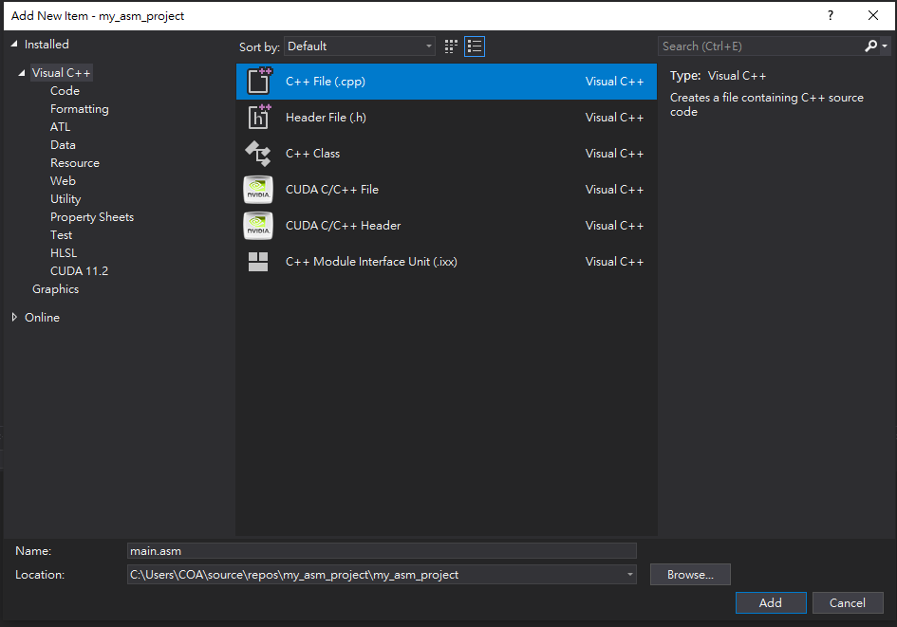
引入Irvine's library Step1
點選專案的Source Files，
右鍵 Add -> New Item
新增一個副檔名為(.asm)的檔案。
務必要先完成這步，再到下一步驟
，否則之後步驟要設定的Microsoft Macro Assembler，在專案屬性頁中會找不到。

Slide 10
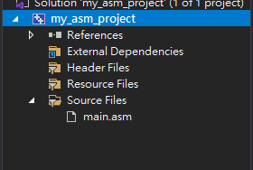
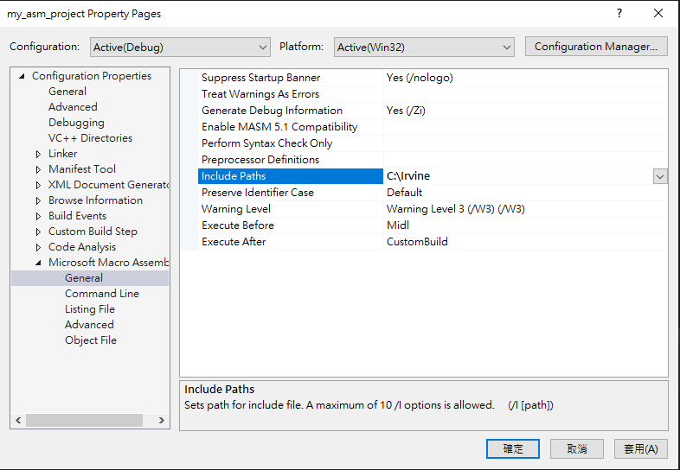
引入Irvine's library Step2
到專案名稱點選右鍵 -> Properties
Microsoft Macro Assembler 中 General 加入 Irvine’s library path

Slide 11
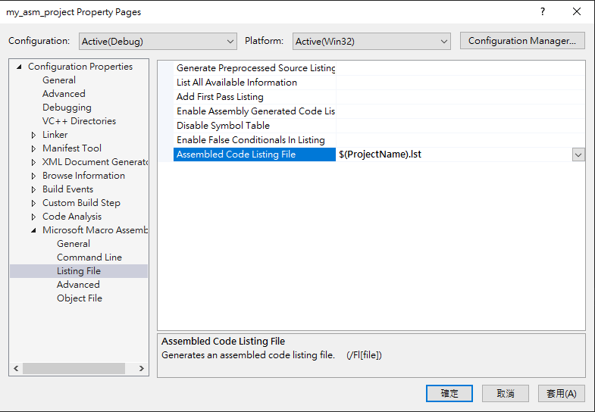
引入Irvine's library Step3
Microsoft Macro Assembler 中 Listing file 的 Assembled Code Listing File 中加上 $(ProjectName).lst

Slide 12
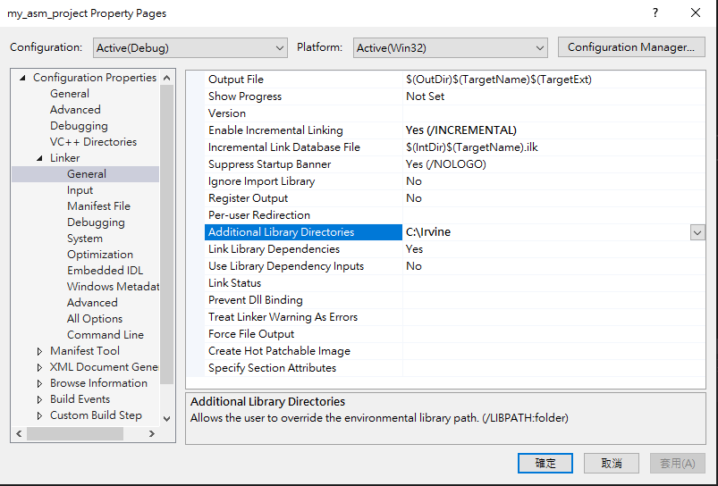
引入Irvine's library Step4
Properties -> Linker -> General -> Additional Library Directories 中加入Irvine’s library path

Slide 13
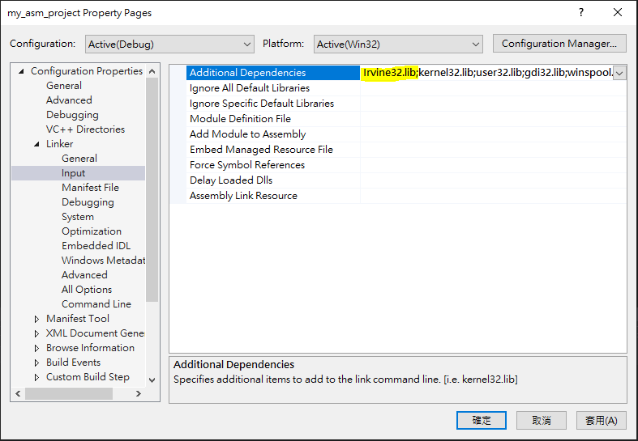
引入Irvine's library Step5
Properties -> Linker -> Input -> Additional Dependencies 中加上Irvine32.lib

Slide 14
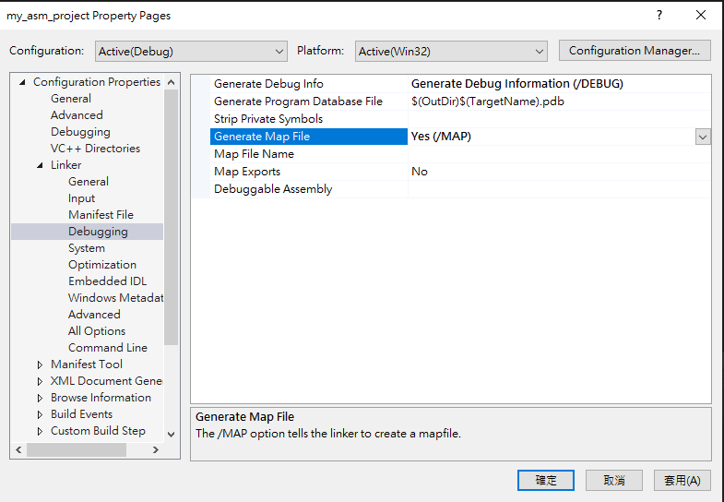
引入Irvine's library Step6
Properties -> Linker -> Debugging -> Generate Map File 中選擇Yes(/MAP)

Slide 15
Outline
建立ASM专案
引入Irvine’s library
建立‘Hello world’
Debugger模式

Slide 16
組合語言 “Hello World”
include Irvine32.inc
.data
String byte "Hello World!",0
.code
main PROC
mov edx,offset String
call writestring
invoke ExitProcess,0
main ENDP
END main

Slide 17
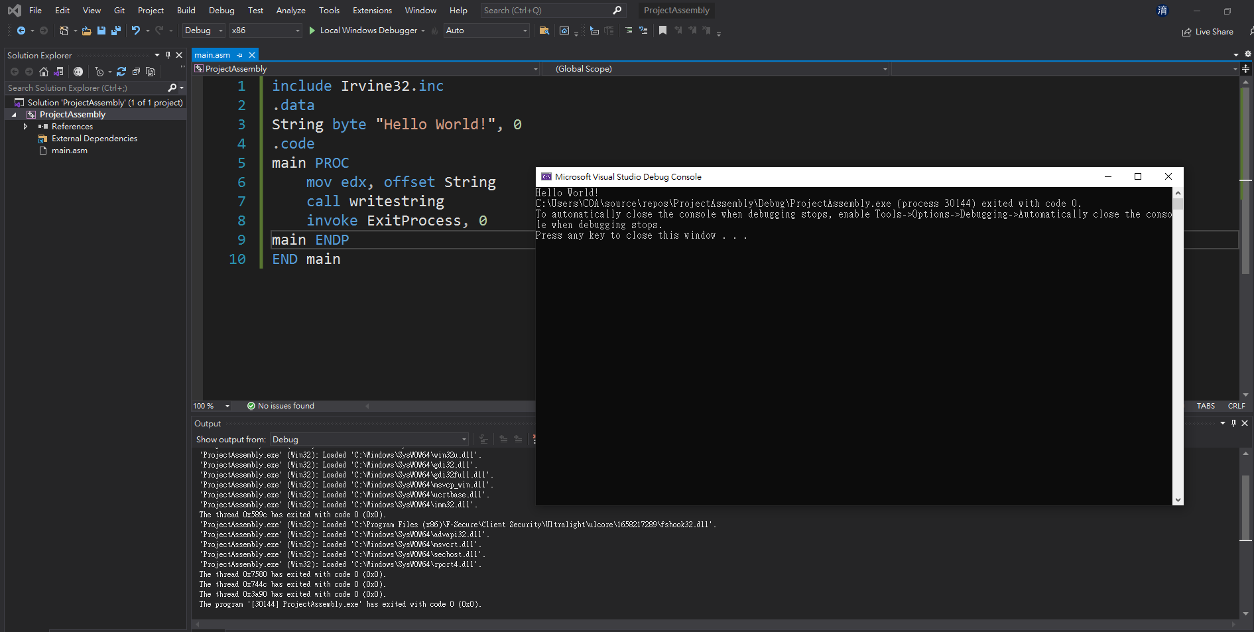
按下上方啟動Debugger，成功執行畫面
Notes:
include Irvine32.inc
.data
.code
main PROC
mov ebx, 5
mov eax, 5
imul ebx; 有號
mul ebx; 無號
call WriteDec; eax = 25
invoke ExitProcess, 0
main ENDP
END main

Slide 18
Outline
建立ASM专案
引入Irvine’s library
建立‘Hello world’
Debugger模式

Slide 19
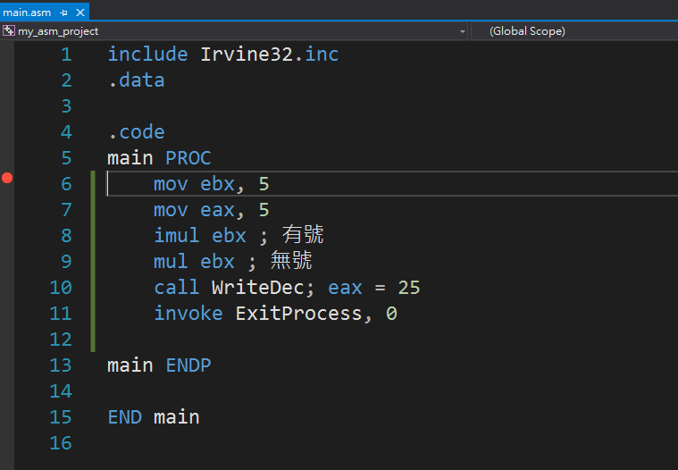
在Visual Studio使用 Debugger
在程式中設置中斷點(Break Point)，在執行過程裡中斷程式，觀看程式執行中暫存器與記憶體內數值的變化，是否與自己設想的邏輯相同。
將中斷點設在第六行

Slide 20

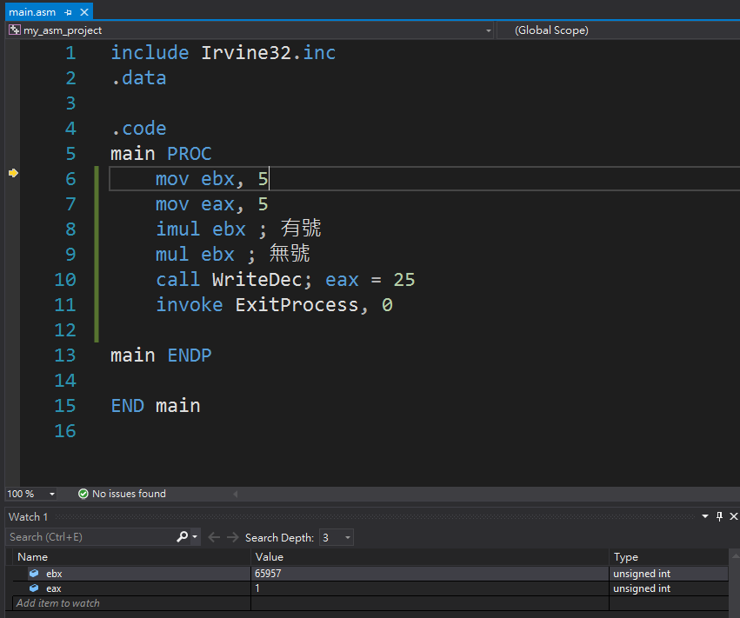
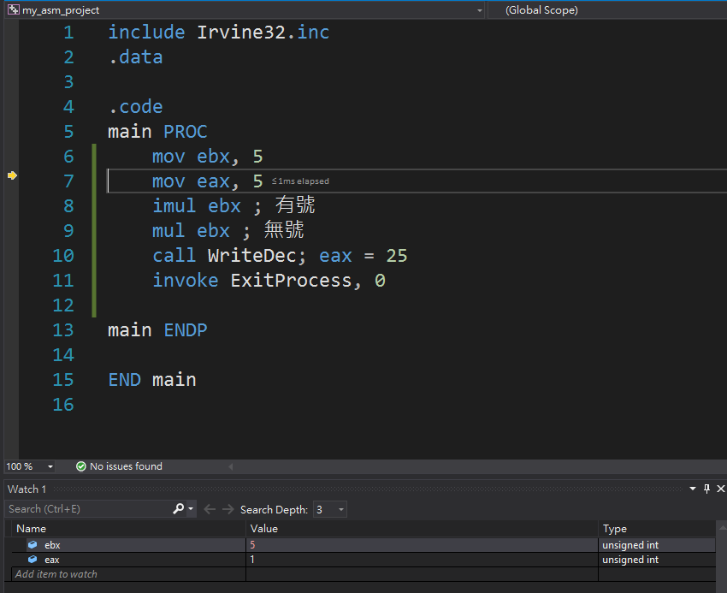
觀看Register中的值
按 Step over 鍵，逐行執行程式
將中斷點設在第六行，黃色箭頭所指，就是程式所停的地方
執行完第六行，
ebx暫存器的值更改為5

Slide 21
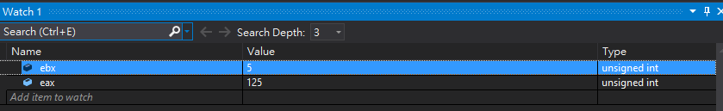
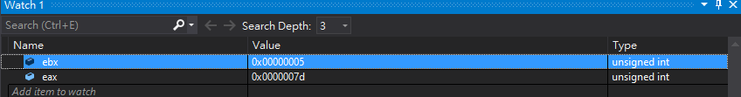
Hexadecimal Display
在Value 點右鍵將Hexadecimal Display打勾，
就能將數值改為十六進位表示

Slide 22
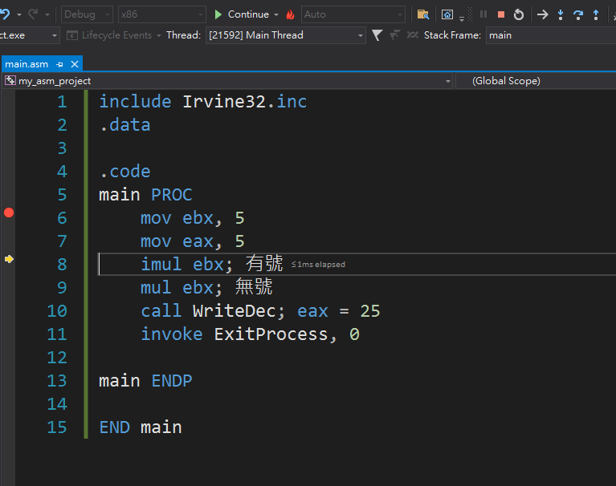
按 Continue鍵，執行至程式碼中的下一個中斷點
Stop Debugging鍵

Slide 23
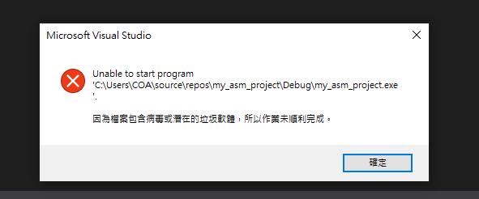
執行exe 可能會發生的狀況 內建防毒軟體會誤判寫作業時組譯出的exe檔為惡意程式
Notes:
在桌面上建立"ASM" 資料夾，並將此資料夾設定為 "Exclusions for Microsoft Defender"，讓學生存放ASM專案。
(由於過去有Win10 內建防毒軟體會誤判寫作業時組譯出的exe檔為惡意程式，導致無法執行某個作業的程式，
所以預先設定讓Microsoft Defender不要去掃描這個專案資料夾)

Slide 24
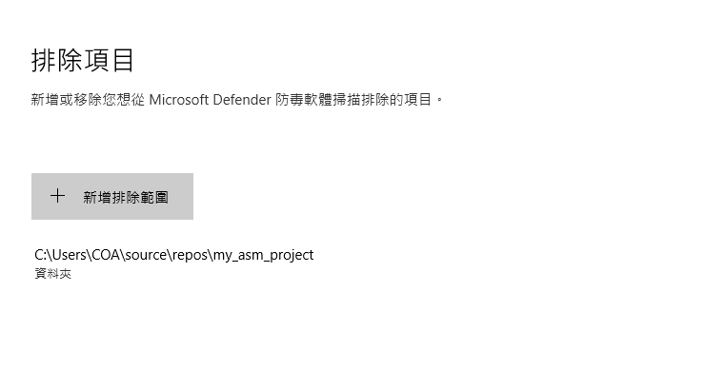
解決方法 Windows 安全性 -> 病毒威脅防護-> 病毒威脅防護設定 (點選管理設定) -> 排除項目 (點選新增或排除項目) -> 新增排除範圍

